Slide 1
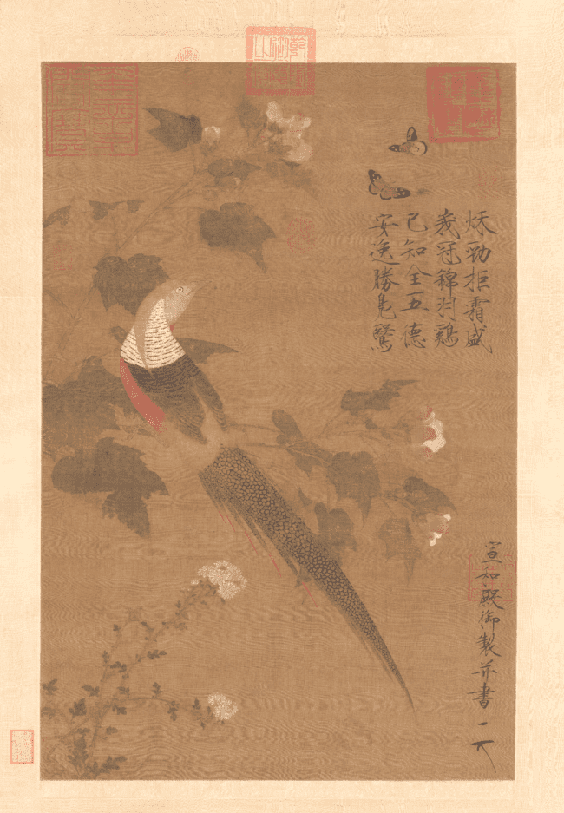
宋 《芙蓉锦鸡图》轴
此图描绘了秋天的花鸟景色。图中芙蓉花盛开，蝴蝶追逐嬉戏，引得枝上的锦鸡回首注目。图右上有宋徽宗使用瘦金体写作的诗句。瘦金体是宋徽宗所创的一种字体，字形尖而重，线条瘦而有劲，撇捺的笔画更显锋利。

